Slide 1

䍤
䈻
㺖
䍤
䈻
㺖

Slide 2
复 变 函 数
与 积 分 变 换
䍤
䈻
㺖
谢 松 法
䍤
䈻
㺖
华中科技大学数学与统计学院

Slide 3
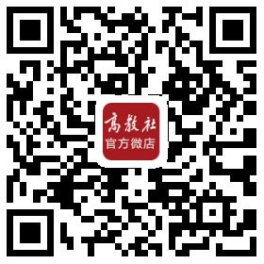
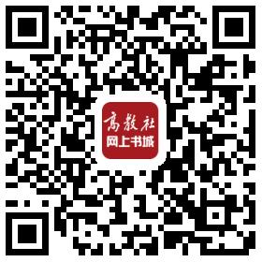
一、教学事项
答疑：
每周一次 (星期二晚 7:00 ~ 9:00)
(科技楼南楼 813 室)
作业：
每周交一次作业 (星期一)
(请扫描右边二维码)
䍤
䈻
㺖
考试：
统一命题，闭卷 (计算机阅卷)
成绩：
平时成绩占 20% ~ 30%，
考试成绩占 70% ~ 80%
䍤
䈻
㺖
网站：
http://www.icourse163.org/course/HUST-1001983008
http://www.icourses.cn/coursestatic/course_2561.html

Slide 4


㖎㐃㽑㫙㡲㥡
㗅㑍㙽㨞㭐㛺㖻㑍㚟 㧂㘚㓌㨞㫙㔻㯥㮐㞉㓌㯧㭎㐂㧂㘚㞃
㘖㯡㭒㑓㫏㔻㱙㮐㜴㓈㟂㟖㞉㐆 㯹㞃㫙㮈㛼㐃㘚㓌㛤㧆㕃
㟞㮾㭼㲅㘜㗣㔻㭮㮀㐆
㐁㱙㮐㫝㐇
㑗㞉㓌㮂㗅㑍㙽㨞㭐㛺㖻㑍㚟㟦㙀㑫㖻㰥㒼㐆
䍤
䈻
㺖
㗅㑍㙽㨞㔻㡲㥡㑉㝽㐅㗅㨞㭐㗅㑍㙽㨞㐃㝀㫧㙽㨞㐃㗅㑍
㙽㨞㔻㛺㖻㐃㝀㫧㙽㨞㔻㜄㨞㑣㧎㐃㟮㨞㛘㤆㭮㮀㐃㘒㬥
㭺㦶㭖㛘㝀㫧㙽㨞㯹㣛㠩㒲㯣㔻㭮㮀㐆
㛺㖻㑍㚟㔻㡲㥡㑉㝽㐅㖷㟚㭦㑍㚟㚋㞼㣅㞼㦾㑍㚟㐆
䍤
䈻
㺖
㤆㯣㐂㕓 * 㚃㔻㡲㥡㑗㞉㩲㐿㫿㮐㱫䋕㐆

Slide 5

㕁㭎㰡 㗅㨞㭐㗅㑍㙽㨞
㗅㨞㔻㒤㧌㰍㰆㝳㭖㳨䈢㔟㦨㟰㦜㜆㯣㤤㐂㕙㧂㰙㔟㦨㑯
㦜㜆䃑㤤㐂㜈㘴㝶㖡㔰㐃㕳㝶㖡㐃㢡㞼㭖㛘㘺㦾㕃㫱㔥㥱
㔻㓘㤤䃽㠊㐂㗅㨞㔻㕟㪌㒾㒟㤎㟈㫉㟀㐆
㐁㫭㨞㭐㘺㦾㐇
㗅㑍㙽㨞㟂㟖㒤㧌㮺㦨㑯㦜㜆㐆㪈㘰㟂㟖㔻㷋㛢㯭㒬㙪㬳
䍤
䈻
㺖
㔻㧂㢡㞼㐃㕇㟥㒝㖡㐃㞼㣅㞼㦾㕃㐄㪈㘰㫙㞃㔻㗁㱖㯩㞲
㔧㟜㖆㜴㘚㯩㔻㯱㧂㞗㬅㐃㠆㠶㚋㪖㖡㦾㩛㞼㦾㕃㐆
㗅㑍㙽㨞㟂㟖㯣㔻㫱㔥㙔㡾㐃㟂㟖㚋㗉㗡㕥㧂㦴㑍㟜㙽㨞
䍤
䈻
㺖
㯹㗅㨞㟞㮾㔻㩡㘜㚋㗁㱖㐆

Slide 6
㕁㭎㰡 㗅㨞㭐㗅㑍㙽㨞
§1.1 㗅㨞
§1.2 㗅㨞㔻㛔㱧㑣㧎
§1.4
§1.3 㣛㠩㔷㜰㔻㭎㑳㙔㡾
䍤
䈻
㺖
§1.3
§1.4 㪒㤲㔧㭐㗅䆉㠩
§1.5 㗅㑍㙽㨞
䍤
䈻
㺖

Slide 7
§1.1 㗅㨞
㭎㐃㗅㨞㔻㜴㑗㙔㡾
㖎㐃㗅㨞㔻㦰㯱㮘㧒
㦘㐃㘒㖒㗅㨞
▲
䍤
䈻
㺖
䍤
䈻
㺖

Slide 8







㭎㐃㗅㨞㔻㜴㑗㙔㡾
P 1
(1) 㧞 x 㚋 y 㧂㥷㭶㟦㙀㦴㨞，
㛜㬥㥟
㔩㮮䶫䶬
㚑㰯
㔻㨞㓊㪈㗅㨞㐆
㤆㯣㐂 㓊㪈㫭㨞㔣㪌。
(2) 㓊 x 㚋 y 㖻㒁㪈㗅㨞 z 㔻㦴㑫㭐㫭㑫，
㩕㒺㑣㧎为：
䍤
䈻
㺖
(3) 㔳 x = 0 㧀㐂
㓊㪈㷐㫭㨞；
㔳 y = 0 㧀㐂
㝈㧂㦴㨞。
䍤
䈻
㺖
㝳㜒㐂㦴㨞㝳㭖㝿㯩㧂㗅㨞㔻㩛㨐㤼㬥㐆䵭䵮䵯
㫩㕃

Slide 9









㭎㐃㗅㨞㔻㜴㑗㙔㡾
㫩㕃䵼䵽䵾
㧞 㭐 㧂㟦㙀㗅㨞，
㥟㘢
㯱㓊㗅㨞 㭐 㫩㕃。
㩛㒁㕟，
㔳㤂㛈㔳
㰕㭶䶣䶤
㰕㭶䶣䶤
㟦㙀㐁㫭㑫㐿㪈㟬㔻㐇㗅㨞㯧㜪㐿㡦㑝㜠㔧㫛，
䍤
䈻
㺖
㩇㠓㯧㜪㯵㭼㫩㕃㭐㐿㫩㕃㔻㘔㬛㐆䵪䵫䵬
䍤
䈻
㺖
㦰㯱㮘㧒

Slide 10


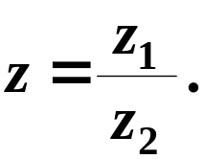


㖎㐃㗅㨞㔻㦰㯱㮘㧒
P 2
㧞 㭐 㧂㟦㙀㗅㨞，
(1) 㗅㨞㔻㛖㜼㗡
㛖㗡䵼䵽䵾
㜼㗡䶈䶉䶊
䍤
䈻
㺖
(2) 㗅㨞㔻㒢㓜㗡
㒢㗡䶝䶞䶟
㓜㗡䶑䶒䶓
㥟㘢㒶㯹㗅㨞 ，㦢㕛
㯱
䍤
䈻
㺖

Slide 11





㖎㐃㗅㨞㔻㦰㯱㮘㧒
(3) 㦰㯱㮘㧒㗡㯱
㛆㚟㟢 䶯䶰䶱
㜊㚅㟢 䶂䶃䶄
䍤
䈻
㺖
㖻㣋㟢 䵧䵨䵩
䍤
䈻
㺖
㘒㖒㗅㨞

Slide 12



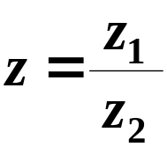
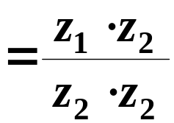
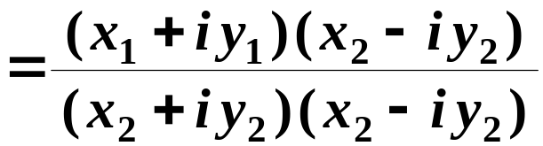
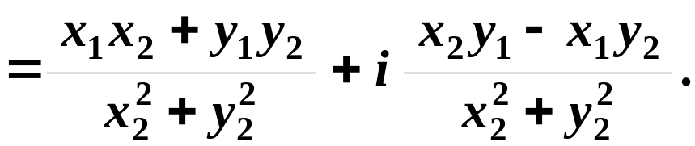
㦘㐃㘒㖒㗅㨞
▲
P 1
1. 㘒㖒㗅㨞㔻㙔㡾
㔩㮮䶫䶬
㧞 㧂㭎㙀㗅㨞，
㓊 㪈 㔻㘒㖒㗅㨞，
㜚㯩 㐆
㰕䵪䵫䵬
㰕䵪䵫䵬
㮀䊌䵭䵮䵯
㘒㖒㗅㨞㭼㫱㔥㮀䊌㐆䵭䵮䵯
䍤
䈻
㺖
㑝㥟䶥䶦
䍤
䈻
㺖
㫝㰻

Slide 13

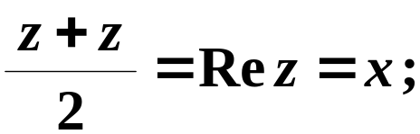
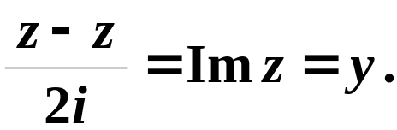






㦘㐃㘒㖒㗅㨞
▲
2. 㘒㖒㗅㨞㔻㫝㰻
P 3
(1)
㫝㰻䶨䶩
(2)
䍤
䈻
㺖
(3)
(4)
㤆㯣， 㝳㭖㧂
䍤
䈻
㺖
㝌㞶

Slide 14
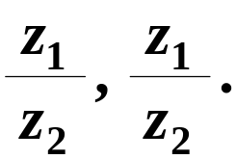

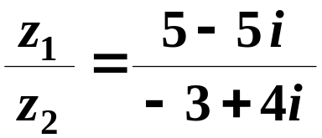
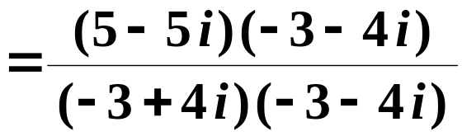
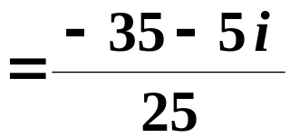
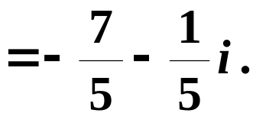

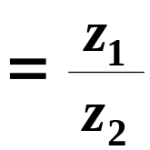
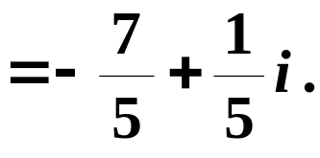
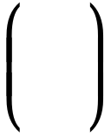
㞶䵼䵽䵾
㭬㰝
㤴
(1)
㝀䵰䵱䵲
䍤
䈻
㺖
(2)
䍤
䈻
㺖

Slide 15




㞶䶅䶆䶇
㰷㠗䶢䶣
P 3 例 1.1
㰷㠗䶢䶣
䍤
䈻
㺖
䍤
䈻
㺖

Slide 16

䍤
䈻
㺖
䍤
䈻
㺖
……
放松一下吧 !

Slide 17


附：
历史知识 —— 虚数史话
1545 年，卡尔丹第一个认真地讨论了虚数，他在《大术》
中求解这样的问题：
两数的和是 10 , 积是 40 , 求这两数．
卡尔丹发现只要把 10 分成 和 即可。
䍤
䈻
㺖
卡尔丹称它们为 虚构的量 或 诡辩的量 。他还把它们
与负数统称为 虚伪数 ；把正数称为 证实数 。
卡尔丹的这种处理，遭到了当时的代数学权威韦达和他的
䍤
䈻
㺖
学生哈里奥特的责难。

Slide 18
附：
历史知识 —— 虚数史话
整个十七世纪，很少有人理睬这种 虚构的量 ，仅有
极少数的数学家对其存在性问题争论不休。
1632 年，笛卡尔在《几何学》中首先把这种 虚构的量
改称为 虚数 ，与 实数 相对应。同时，还给出了如今
䍤
䈻
㺖
意义下的 复数 的名称。
到了十八世纪，虚数与复数才开始被关注起来。
䍤
䈻
㺖

Slide 19


附：
历史知识 —— 虚数史话
1722 年，法国数学家德摩佛给出德摩佛定理：
其中 n 是大于零的整数。
1748 年，欧拉给出了著名的欧拉公式：
䍤
䈻
㺖
并证明了德摩佛定理对 n 是实数时也成立。
1777 年，欧拉在递交给彼德堡科学院的论文《微分公式》
䍤
䈻
㺖
中首次使用 i 来表示

Slide 20
附：
历史知识 —— 虚数史话
十八世纪末，高斯的出现使得复数的地位被确立下来。
1797 年，当时年仅 20 岁的高斯在他的博士论文中证明了
代数基本定理。
即
任何多项式在复数域里必有根，
而且 n 次多项式恰好有 n 个根。
䍤
䈻
㺖
高斯在证明中巧妙地给出了复数的几何表示，使得人们
直观地理解了复数的真实意义。
十九世纪中叶以后，复变函数论开始形成，并逐渐发展
䍤
䈻
㺖
成为一个庞大的数学分支。

Slide 21
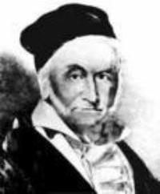
附：
人物介绍 —— 高斯
高 斯
Johann Carl Friedrich Gauss
(1777～1855)
德国数学家、
物理学家、
天文学家
䍤
䈻
㺖
许多数学学科的开创者和奠基人。
几乎对数学的所有领域都做出了重大贡献。
享有数学王子的美誉。
䍤
䈻
㺖

Slide 22
附：
人物介绍 —— 高斯
高斯去世后，哥廷根大学对高斯的文稿进行了整理，
历时 67 年，出版了《高斯全集》，共 12 卷。
在哥廷根大学的广场上，矗立着一座用白色大理石砌
成的纪念碑，它的底座砌成 正十七边形，纪念碑上是
䍤
䈻
㺖
高斯的青铜雕像。
18岁
䍤
䈻
㺖
(返回)

Slide 23
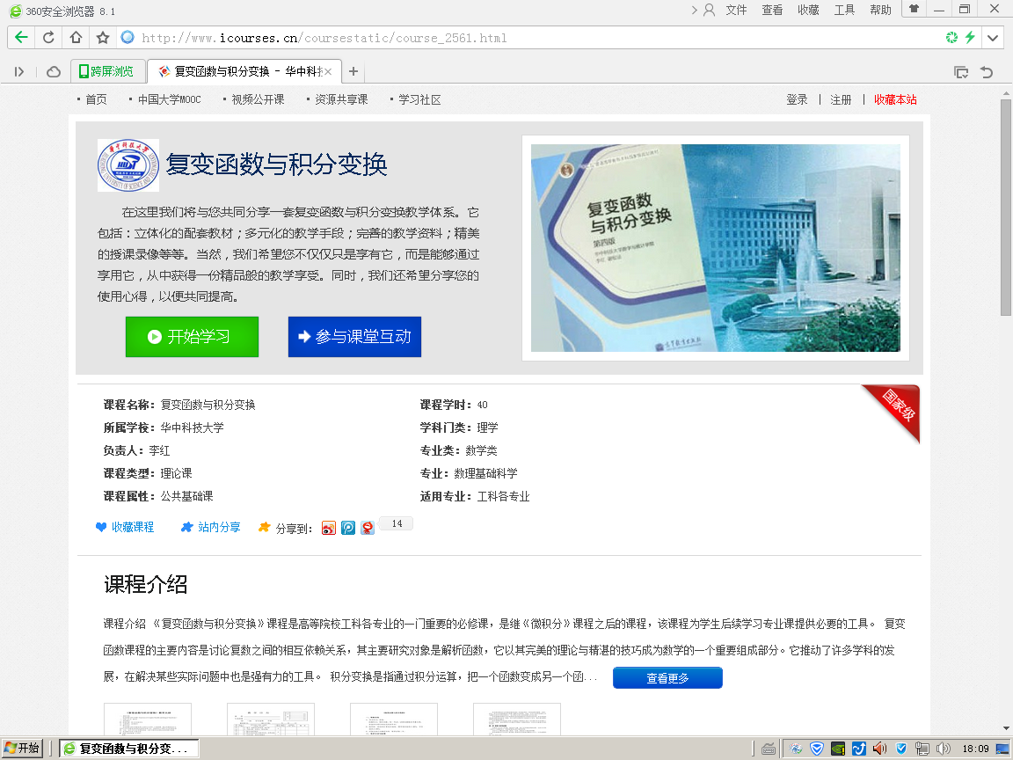
䍤
䈻
㺖
䍤
䈻
㺖

Slide 24
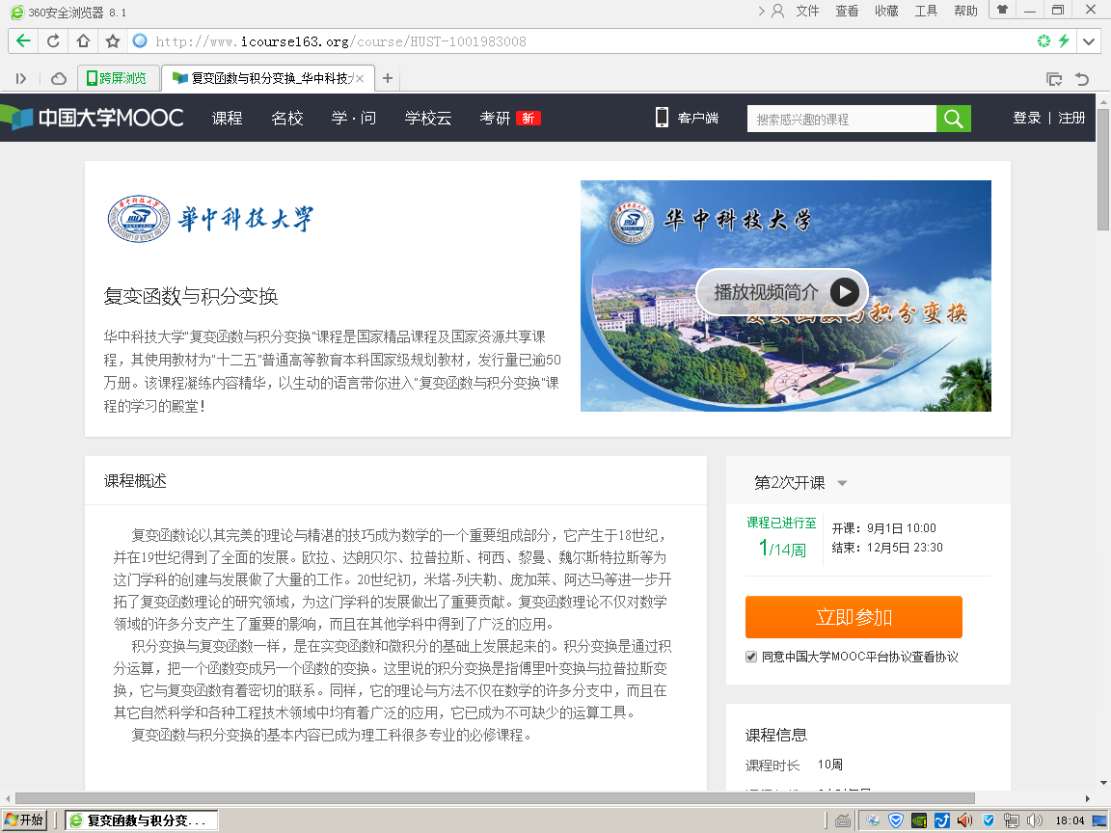
䍤
䈻
㺖
䍤
䈻
㺖

Slide 25
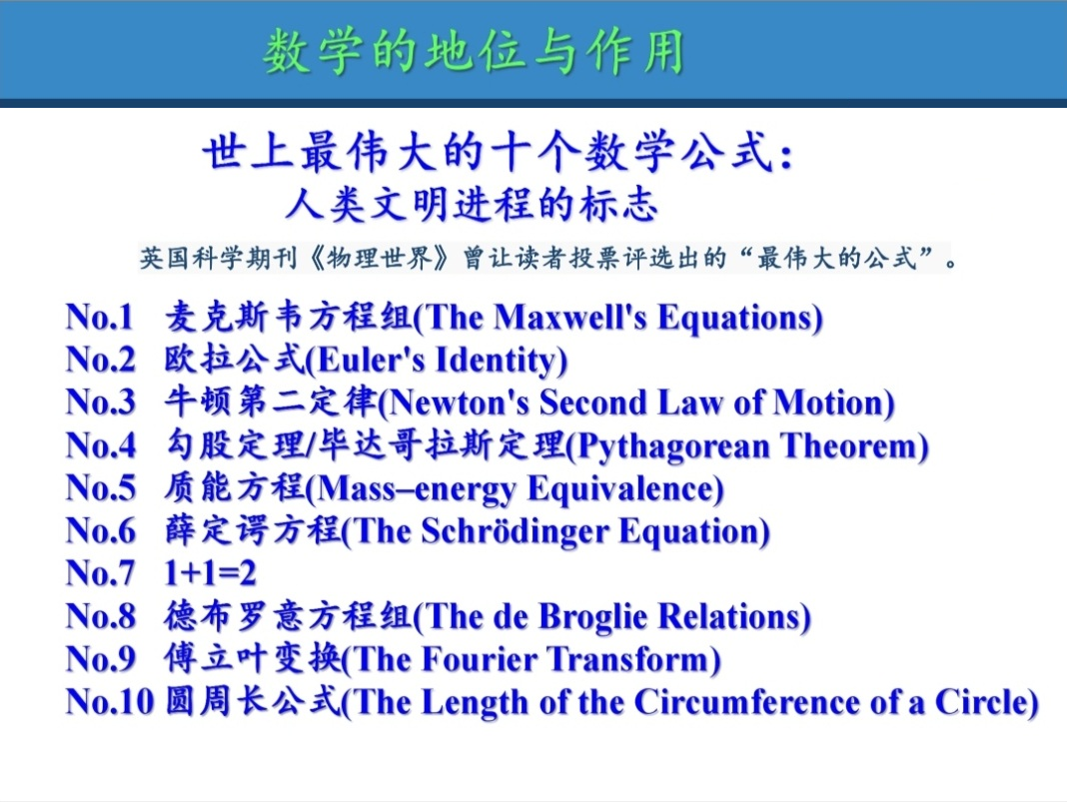


Slide 26
䍤
䈻
㺖
䍤
䈻
㺖
……
放松一下吧 !

